Slide 1
Муниципальное бюджетное дошкольное образовательное учреждение
детский сад «Олененок»
ФЦКМ и лепка в средней группе
«Дикие животные»
Составила :
Васильева Анна Александровна,
Воспитатель

Slide 2
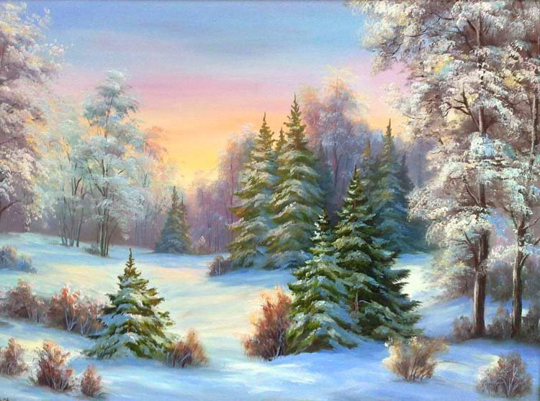
Чародейкою Зимою
Околдован, лес стоит,
И под снежной бахромою,
Неподвижною, немою,
Чудной жизнью он блестит.
Ребята, может быть, в лесу никого нет? С приходом зимы исчезли все звери и птицы.

Slide 3
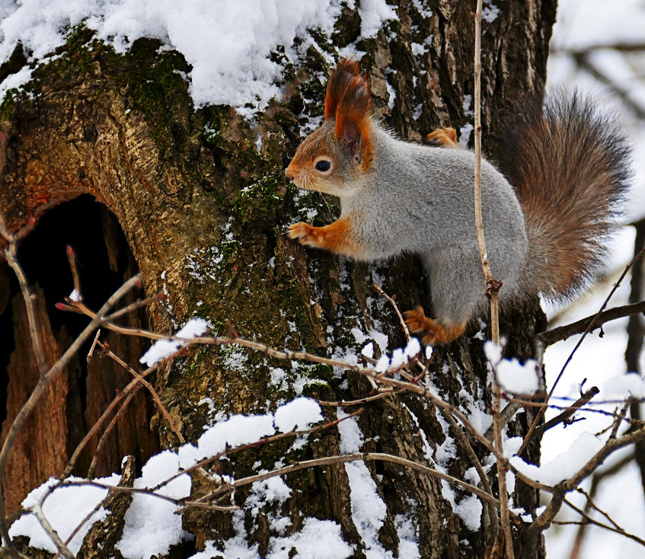
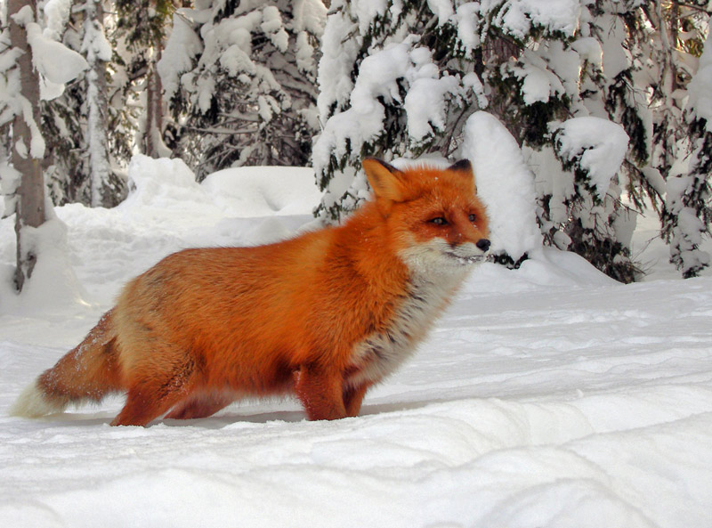
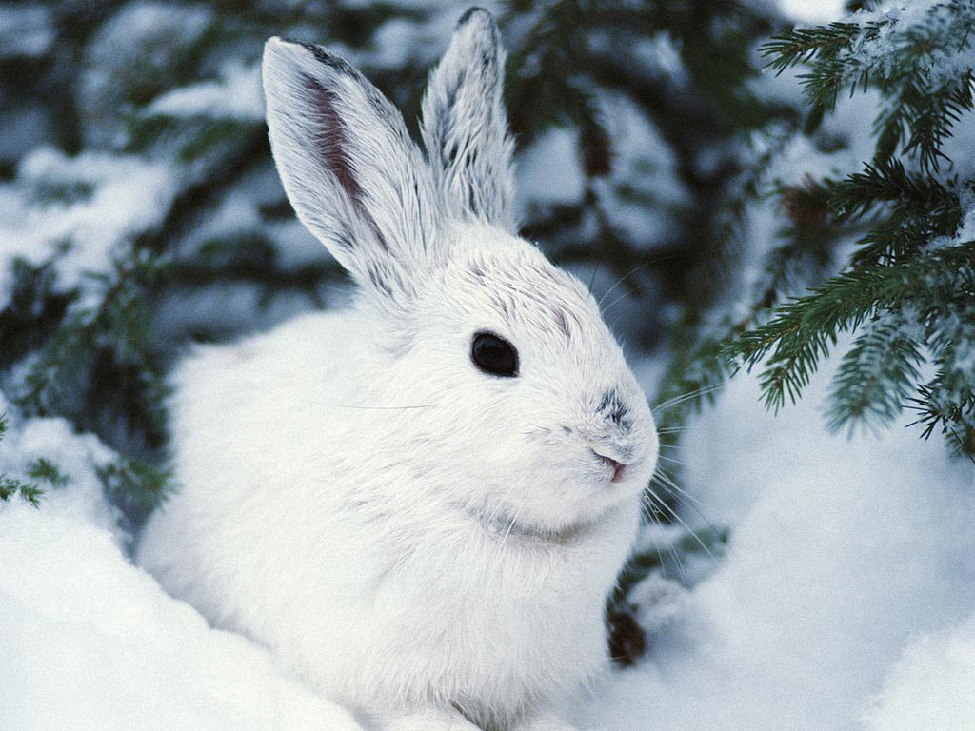
Кто по елкам ловко скачет
И взлетает на дубы?
Кто в дупле орехи прячет,
Сушит на зиму грибы? (Белка)
Ой, кто это там за кустом? (Силуэт зайца)
Повыше кошки рост,
Живет в норе, в лесу,
Пушистый рыжий хвост –
Все знаем мы (Лису)
Мчится без оглядки,
Лишь сверкают пятки.
Мчится что есть духу,
Хвост короче уха.
Всех зверек пугается,
Под кустом спасается. (Заяц)
Ой, я знаю кто тут живет.
Кто в лесу глухом живет,
Неуклюжий, косолапый?
Летом ест малину, мед,
А зимой сосет он лапу.
(Медведь)

Slide 4
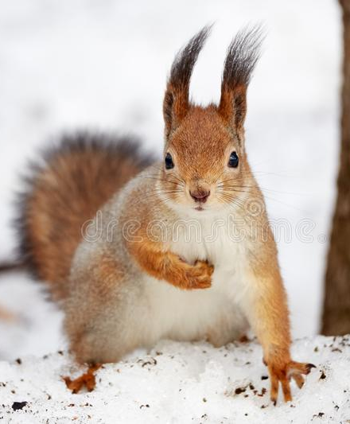
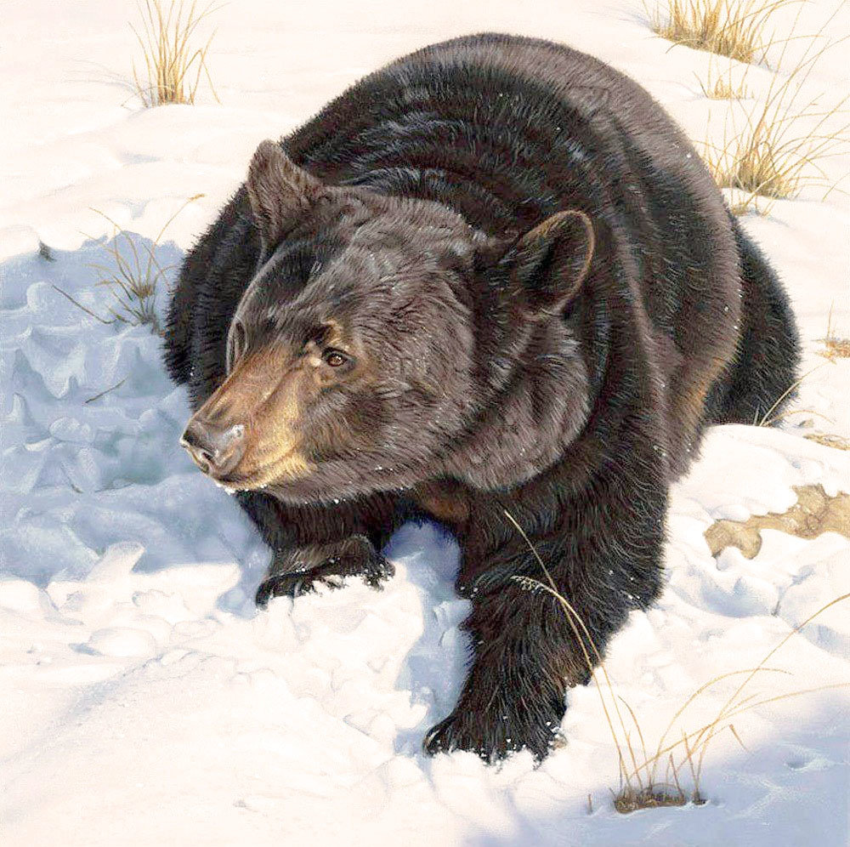
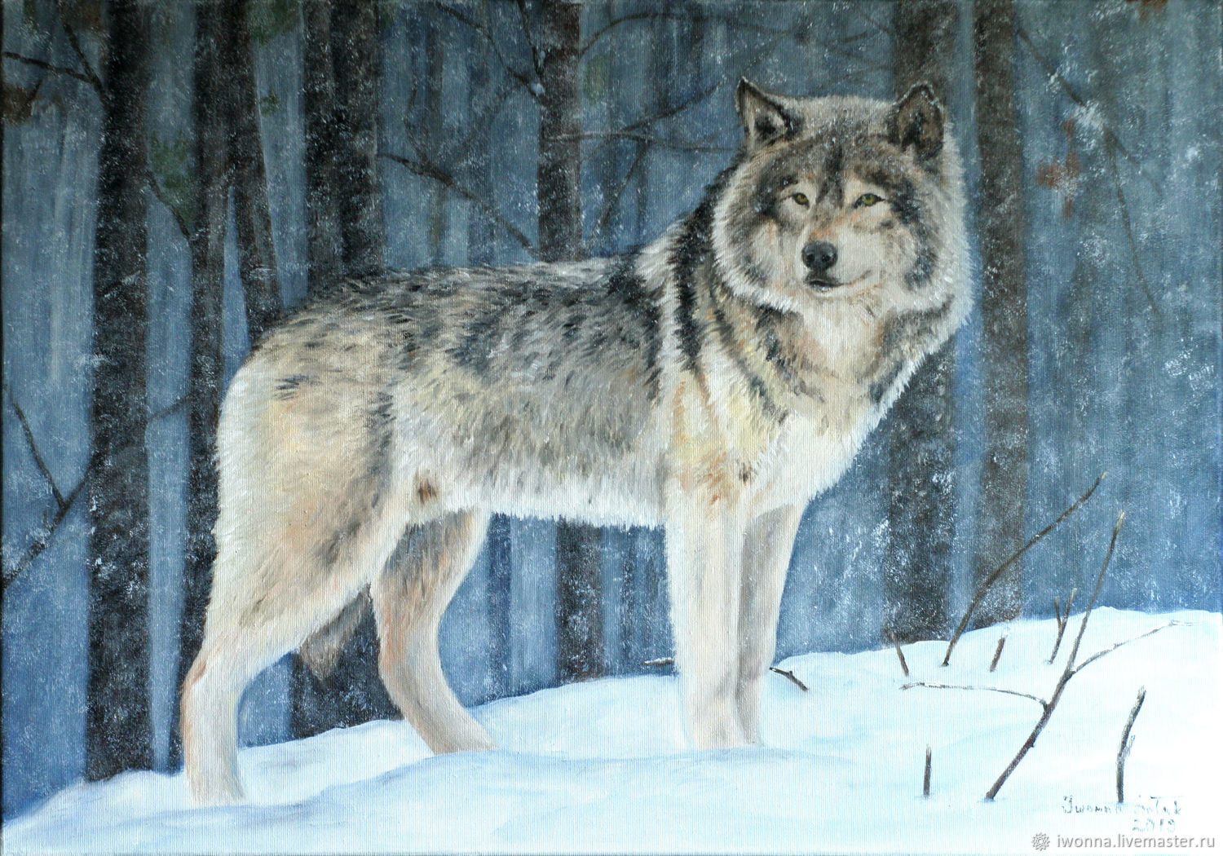
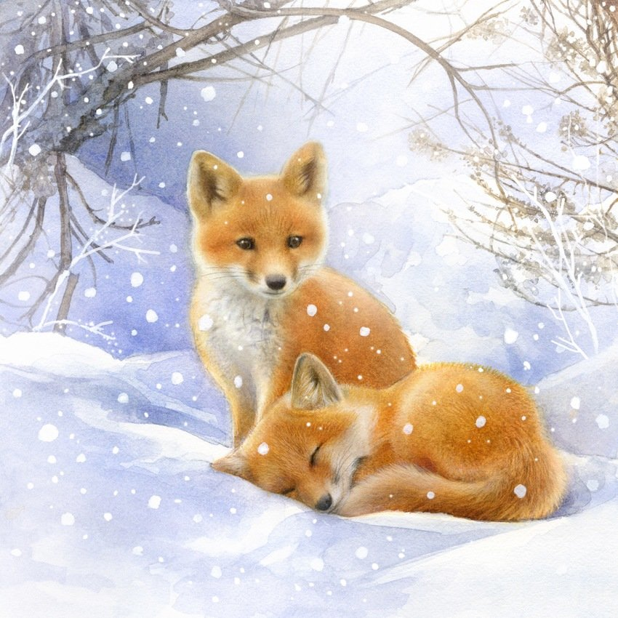
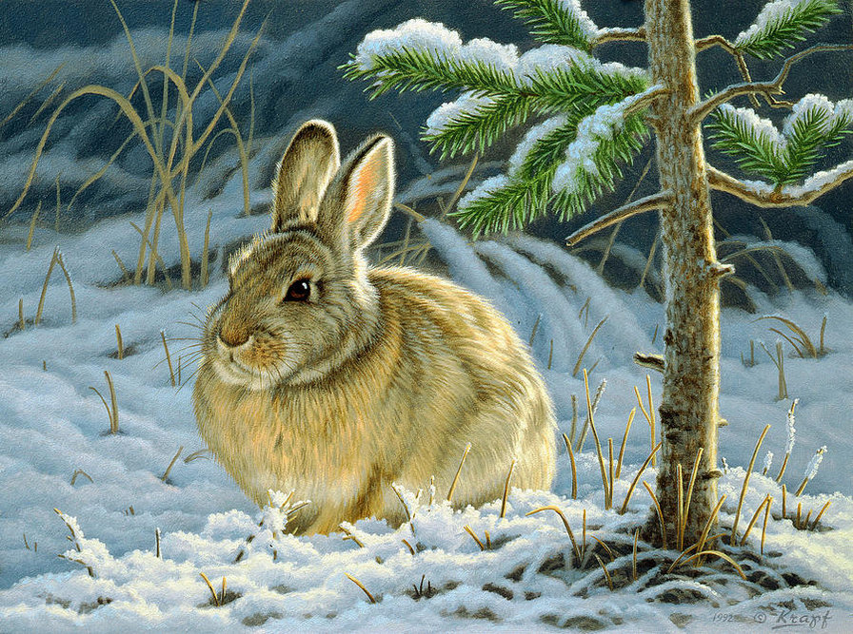
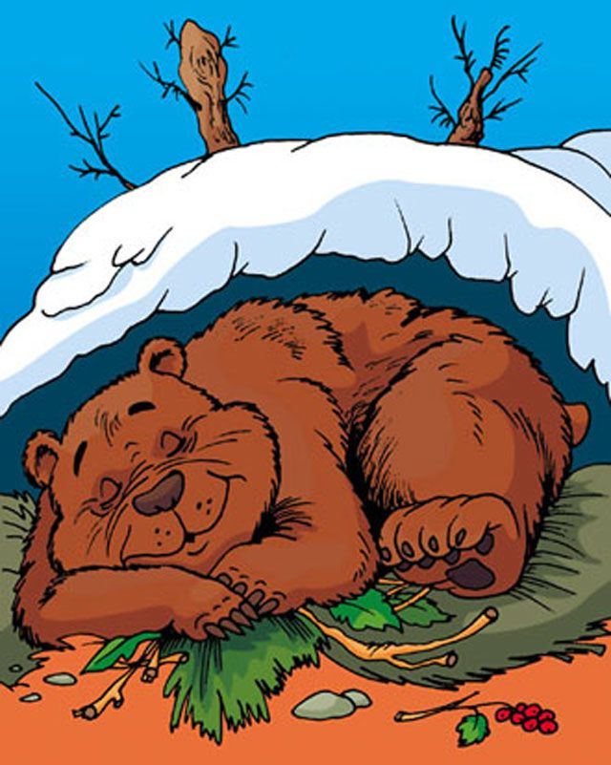
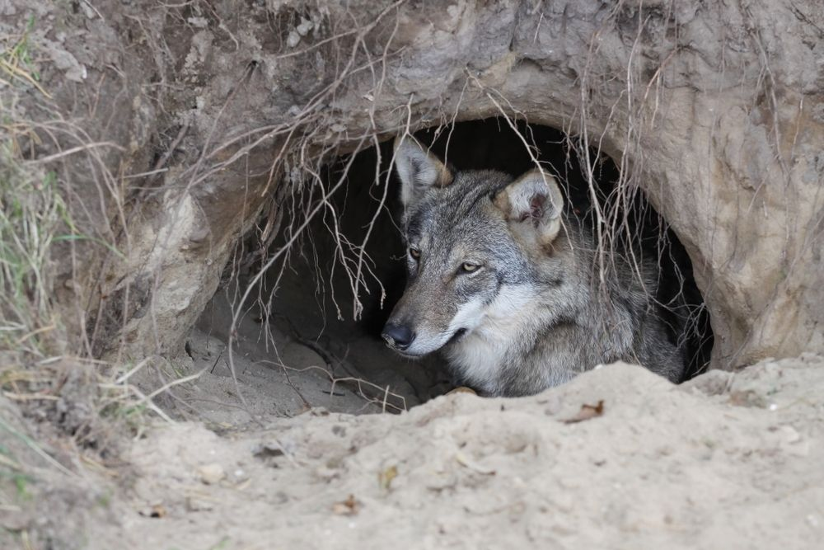
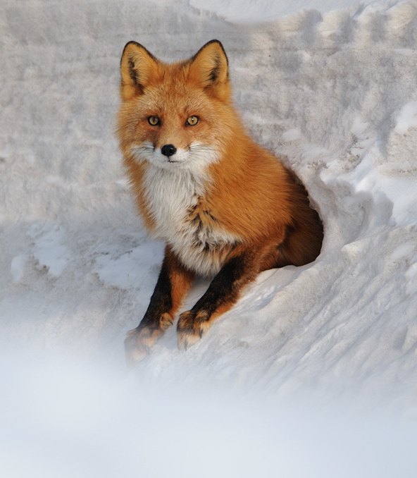
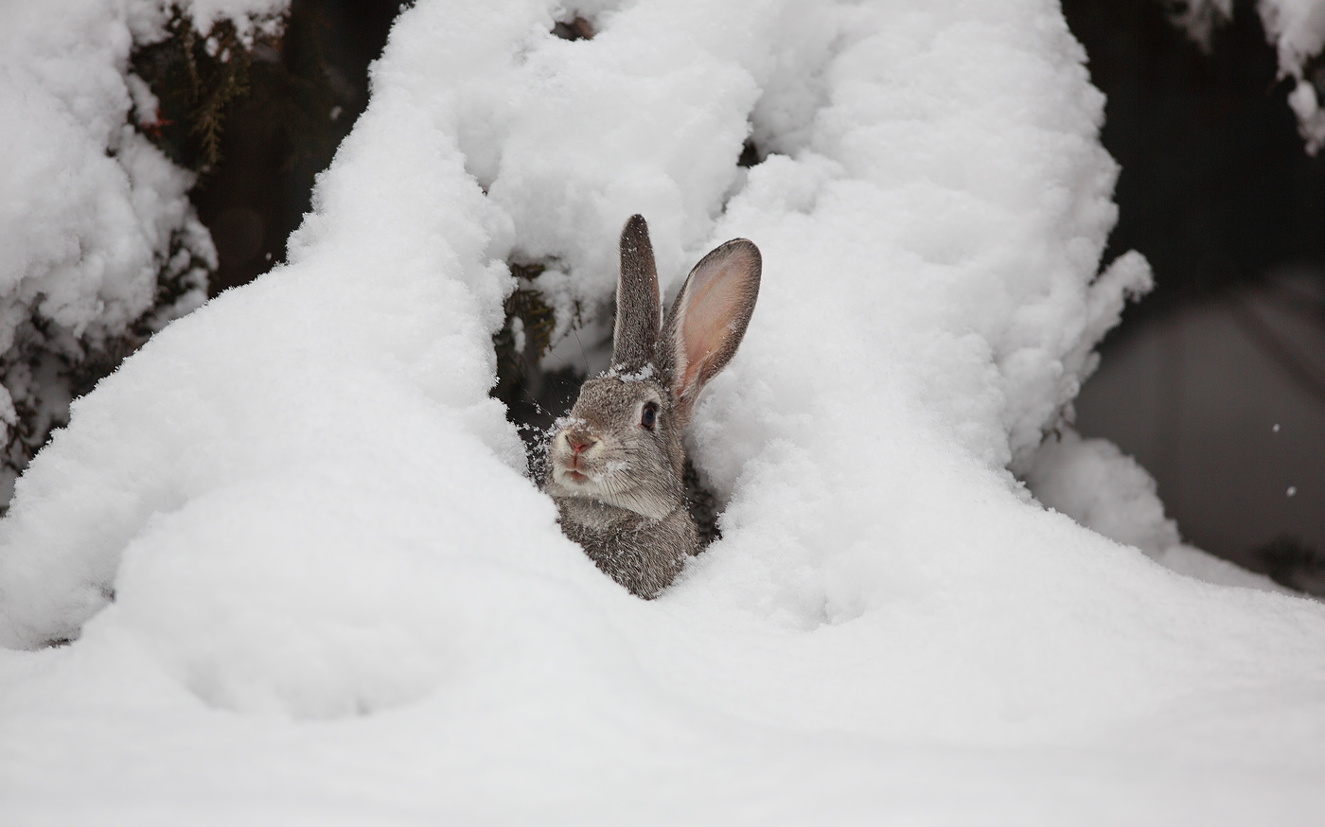
Дидактическая игра «Кто где живёт?» (белка - дупло, лисица - нора, медведь - берлога, волк- логово, заяц- в норке).

Slide 5
Дидактическая игра «Чей хвост?»
( Хвост волка, лисы, зайца, медведя и кошки (уточнить какое животное кошка и относится ли она к диким животным?)

Slide 6
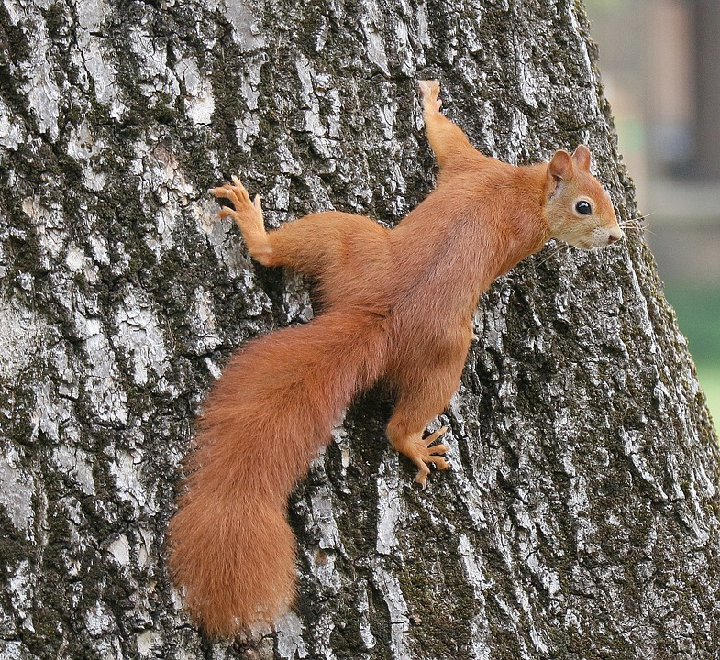
Физкультминутка:
Зарядкой белочке не лень
Заниматься целый день.
С одной ветки, прыгнув влево,
На сучке она присела.
Вправо прыгнула потом,
Покружилась над дуплом.
Влево - вправо целый день
Прыгать белочке не лень.
(Дети выполняют движения в соответствии с текстом)

Slide 7
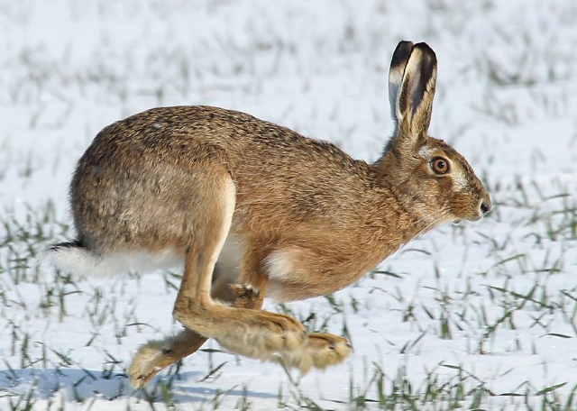
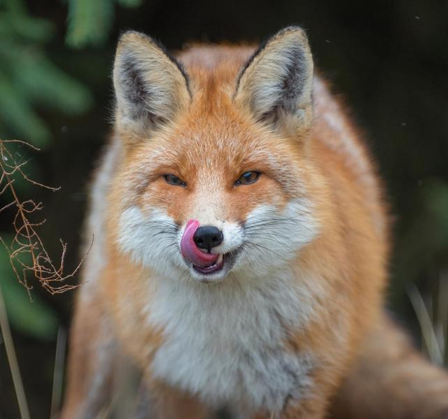
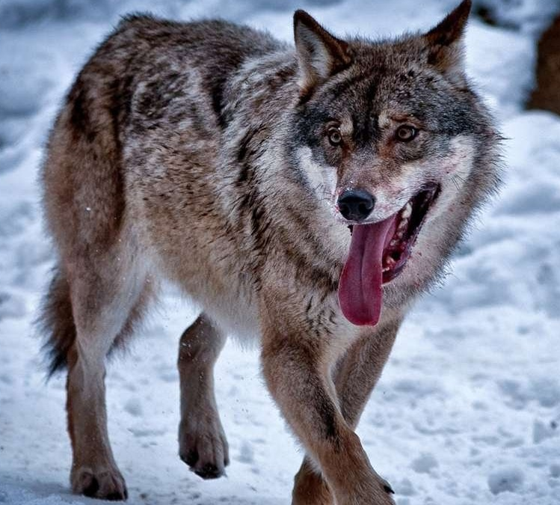
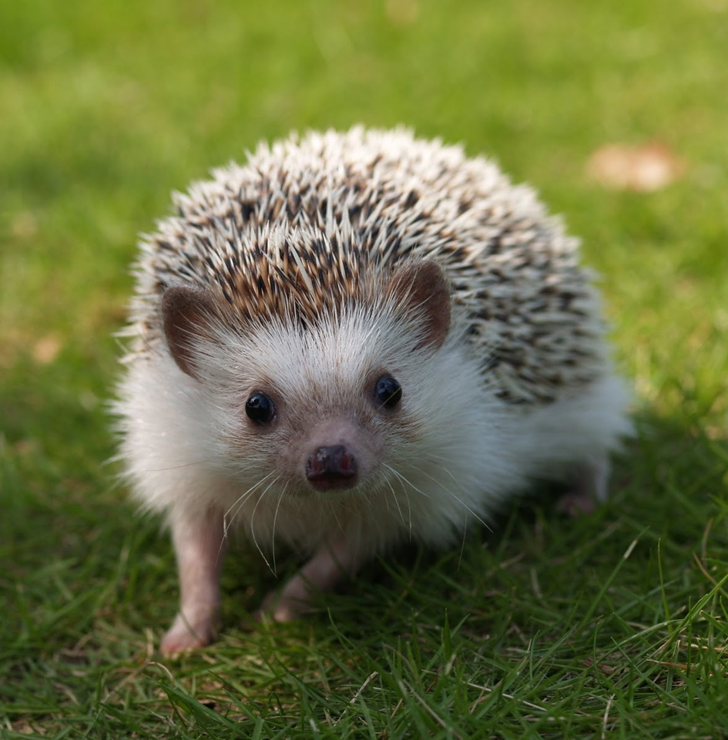
Игра: «Закончи предложение».
Неуклюжий, как… (медведь).
Быстроногий, как… (заяц)
Хитрый, как … (лис)
Голодный, как … (волк)
Колючий, как … (ёж)

Slide 8
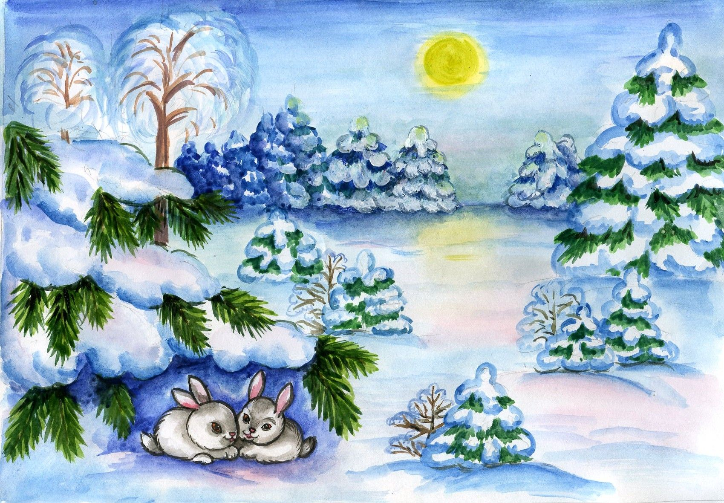
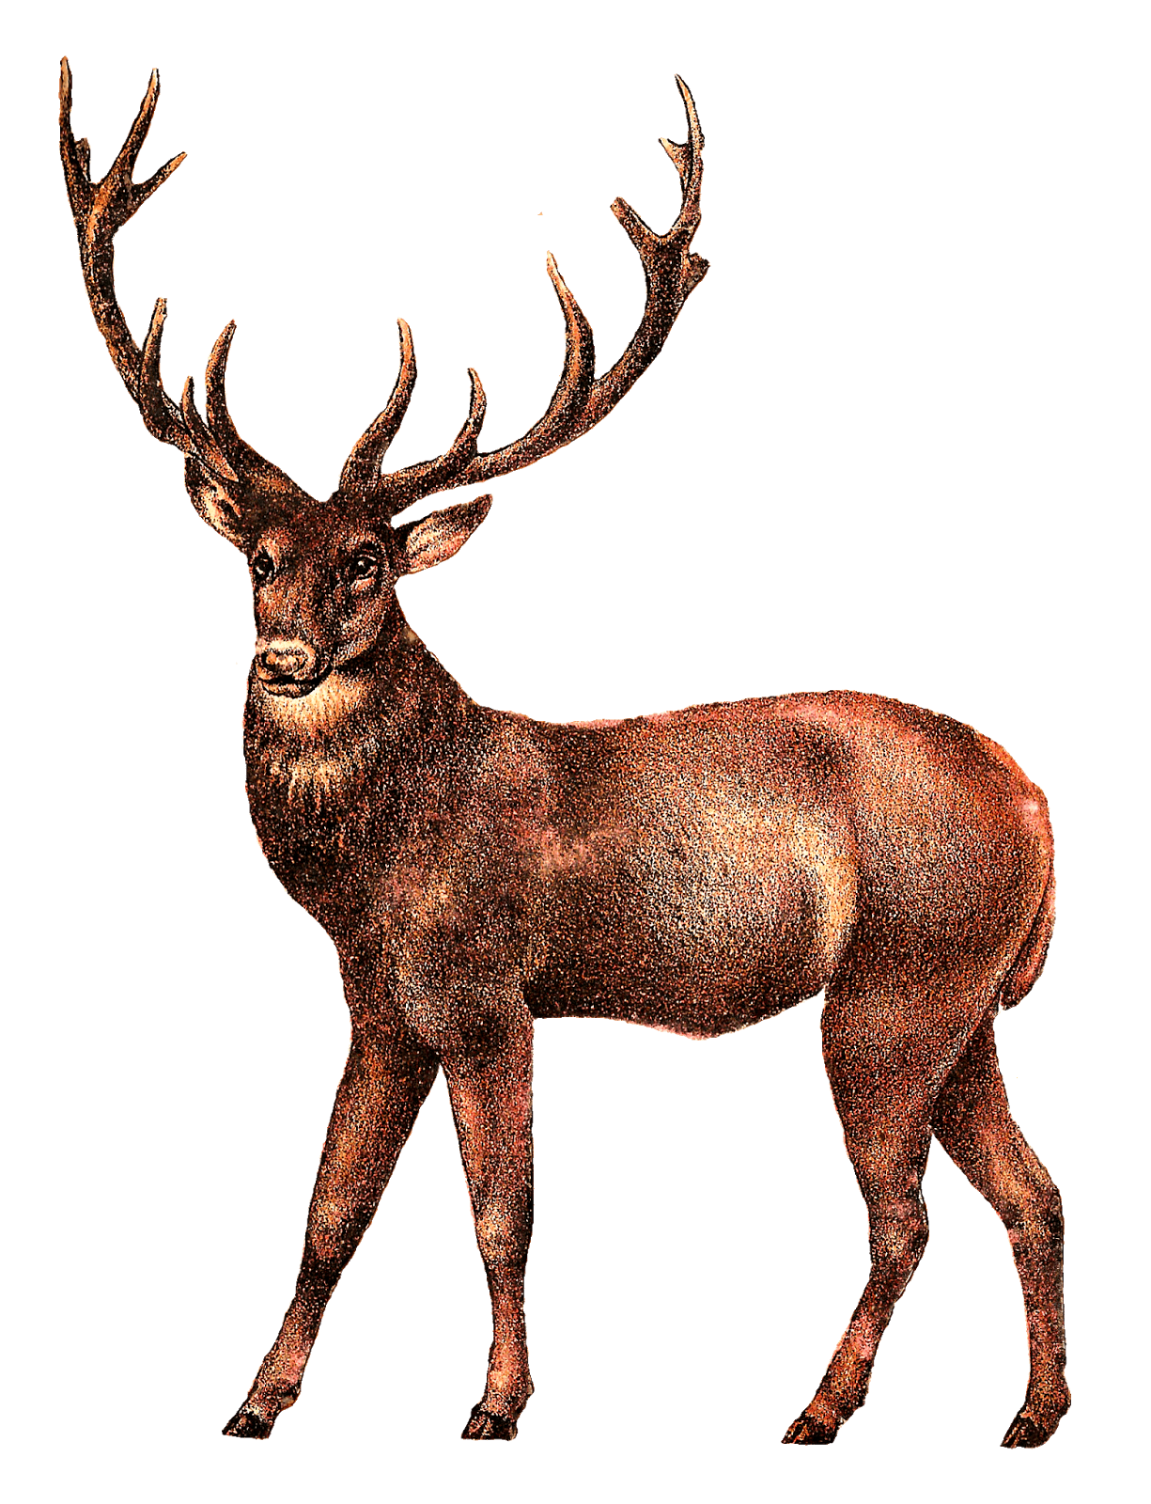
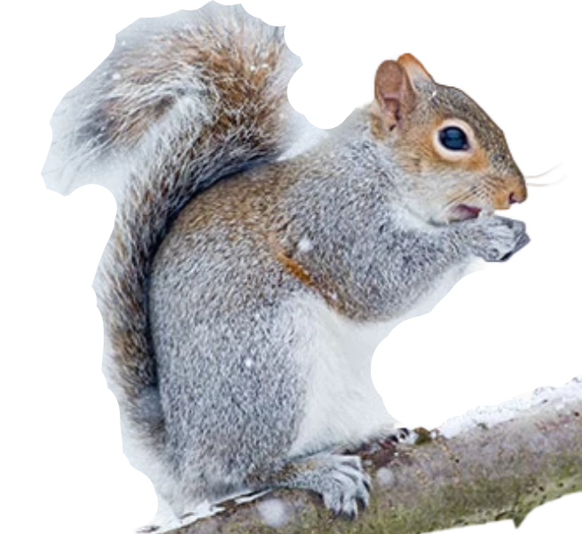
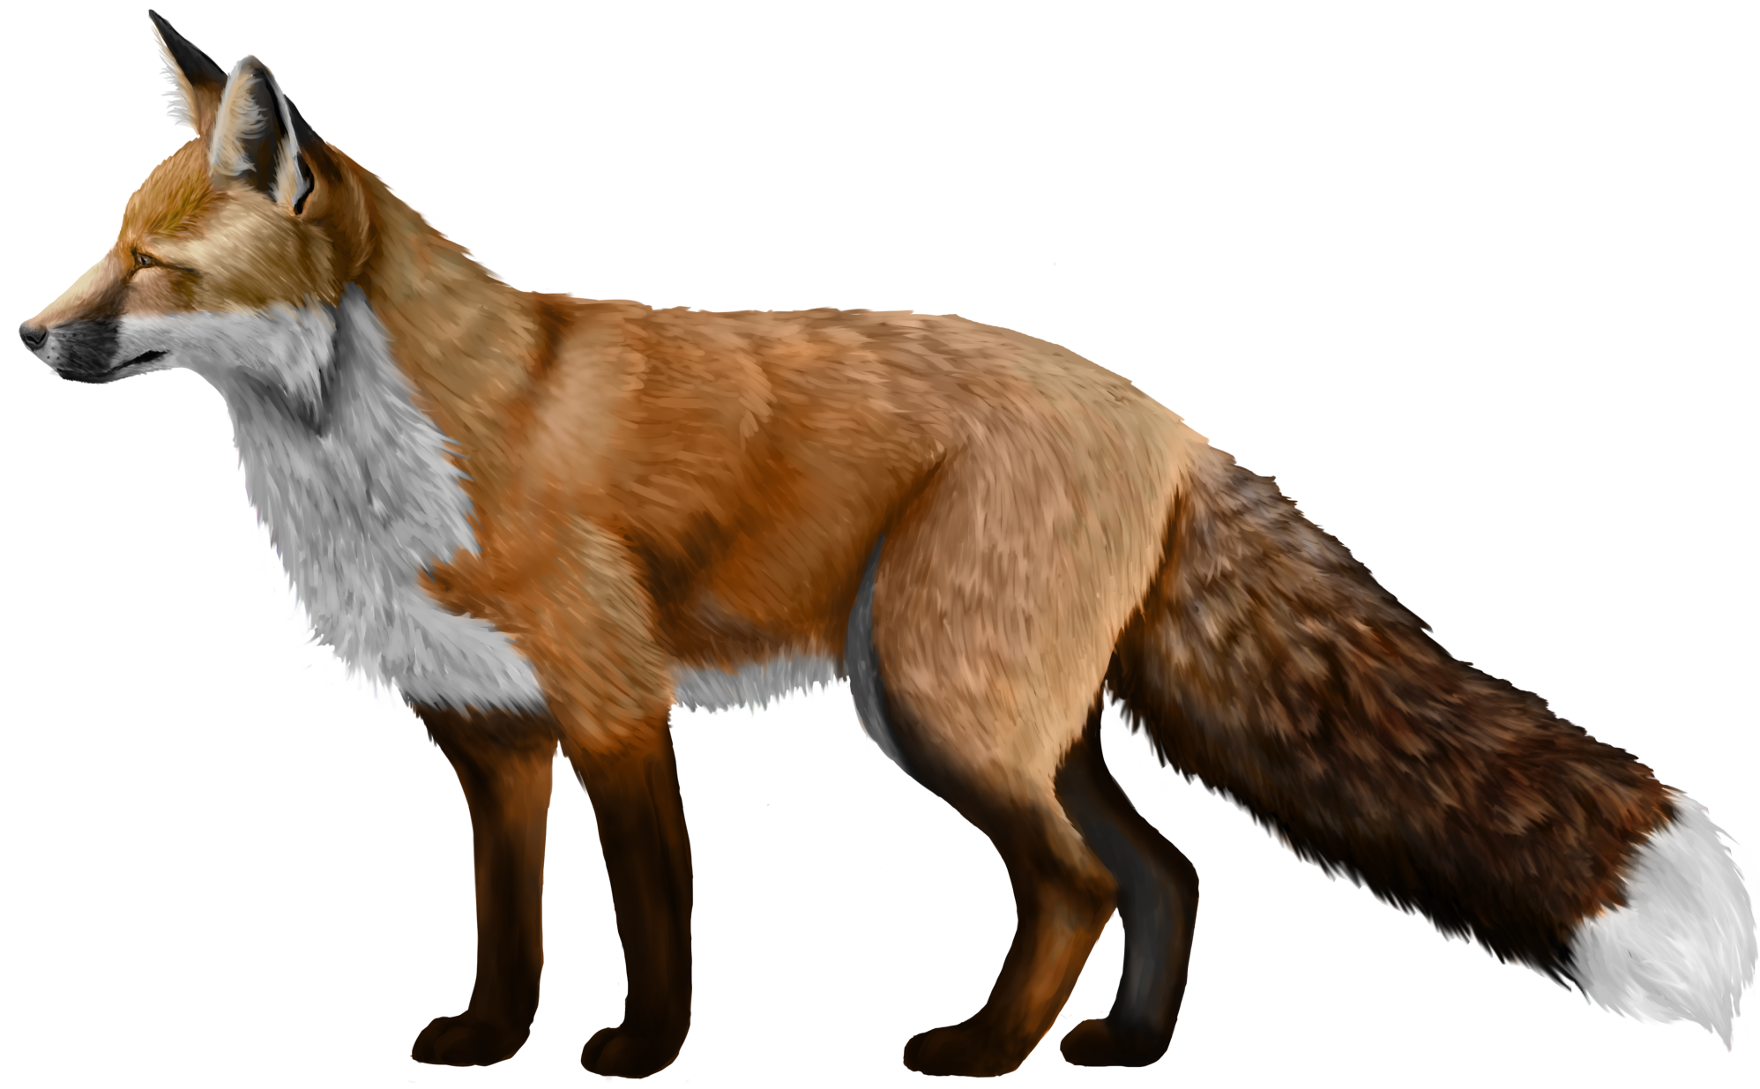
Рассматривание слайдов по теме «Дикие животные»
Дети отыскивают животных и описывают их.

Slide 9
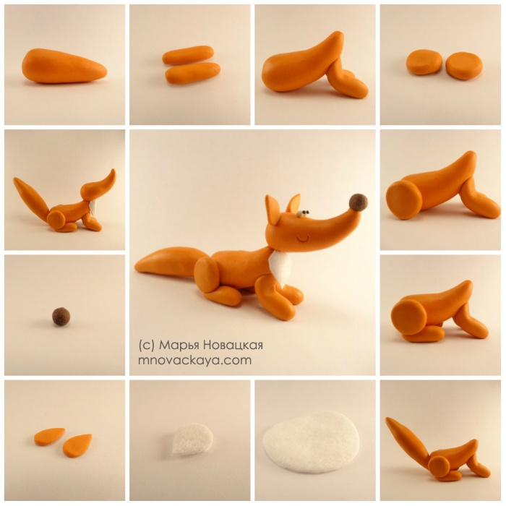
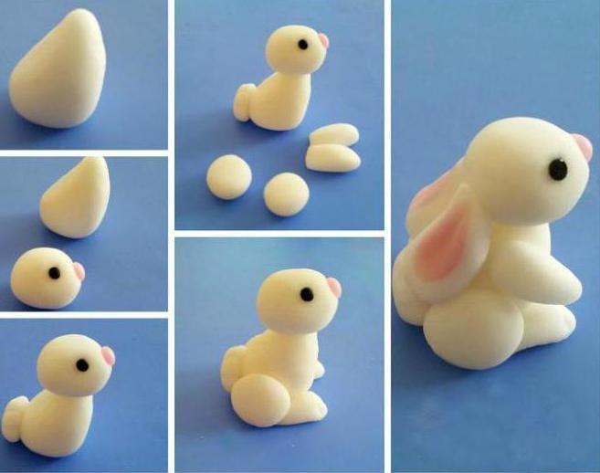
Предложить детям вылепить из пластилина по замыслу любое дикое животное, какое им понравилось. По ходу занятия помогать детям в случае затруднения.

Slide 10
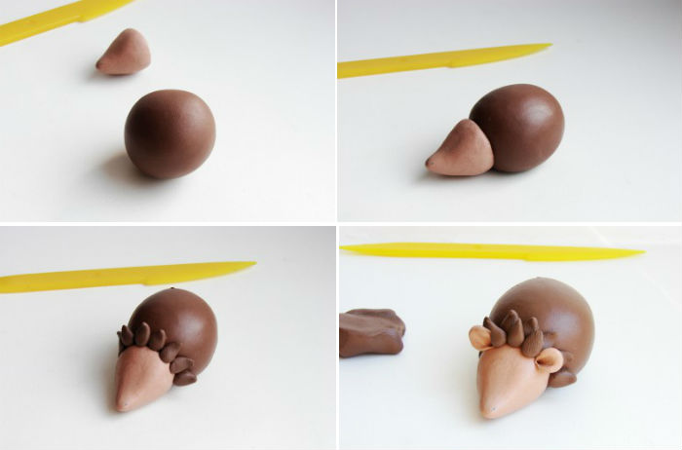
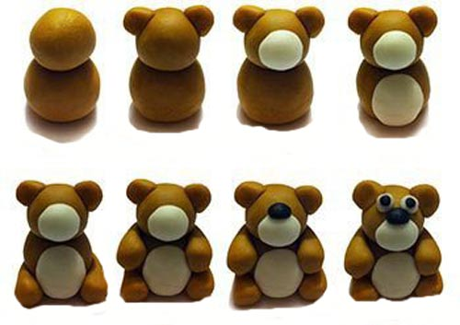

Slide 11
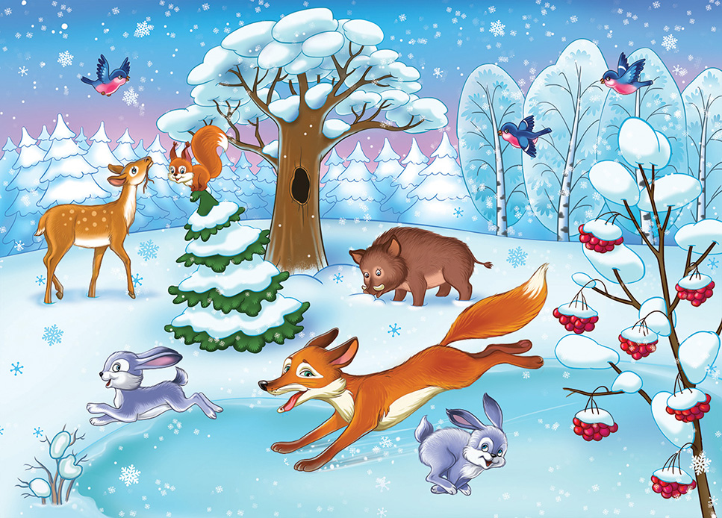
Рефлексия:
- Что нового узнали о жизни диких животных?
- Что понравилось?

